Slide 1
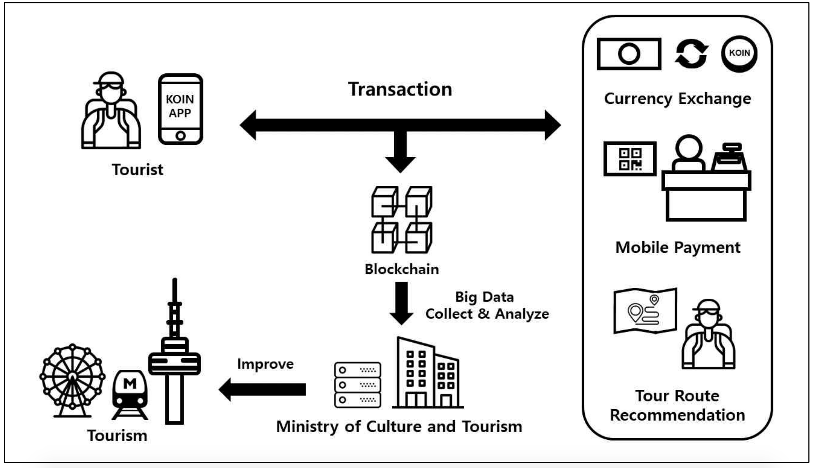

블록체인을 활용한 관광 분석 시스템 제안
장경배 * 최승주 * 권혁동 * 김경호 * 서화정 *†
* 한성대학교 대학원 IT융합공학부
요 약
● 관광 사업의 발전은 지방자치단체나 국가의 입장에서 매우 중요한 요소
● 이러한 측면에서 한국 여행 중, 관광객의 돈이 어디에 쓰이는지는 중요한 데이터
● 본 논문에서는 블록체인코인을 활용하여 트랜잭션되는 관광객들의 소비 데이터를 수집하고 분석하는 관광 분석 시스템을 제안
관련연구
● 대부분의 지방자치단체에서는 2016년부터 지 역 발전을 위한 빅데이터 관련 사업을 진행 중이며, 관광객의 신용카드 소비 패턴으로 분석하는 추세이다.
● 하지만 현업 부서의 협조 부족, 데이 터 확보의 어려움, 예산 부족이 주요 애로사항으로 꼽힌다. 이러한 상황에서 정부의 적절한 지원이 필요하다
블록체인을 활용한 관광 분석 시스템
1. 관광코인
2. 전자영수증
3. 관광코인 데이터 수집 및 분석
4. 관광지역 추천 및 정보 공유
● 스마트폰만 있다면 해당 서비스에서 제공하는 앱을 통해 자국의 돈을 블록체인 코인으로 교환
● 국내 판매자들은 앱에 가입하고 본인의 블록체인상 주소를QR 코드로 출력을 하여 제시
● 관광객은 로그인 후 QR 코드를 스캔하여 판매자의 주소로 물품 값을 블록체인 코인으로 결제
● 관광객들의 결제 내역들은 전부 블록체인에 기록됨, 이를 바탕으로 관광 사업 발전의 데이터로 활용
https://crypto.modoo.at/

